Slide 1

חלקה של המדינה במשאבי הטבע הלאומיים
ועדת ששנסקי
התייחסות החברה להגנת הטבע
10 נובמבר 2013

Slide 2
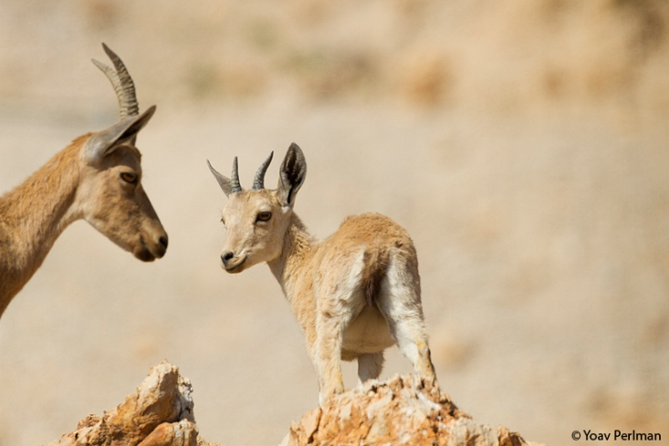
מדוע אנחנו פה?
כי להמלצות שלכם - תהיה השפעה עליהם

Slide 3
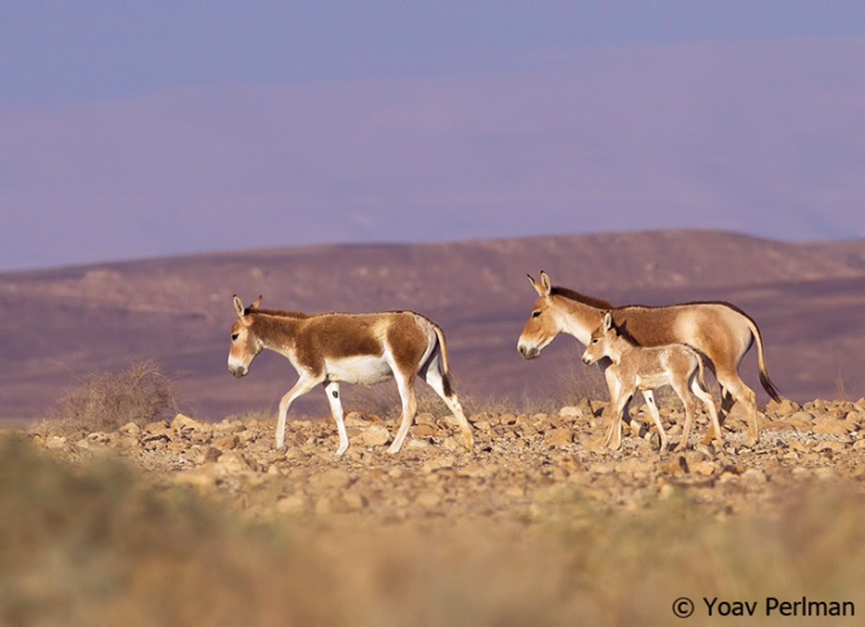

Slide 4
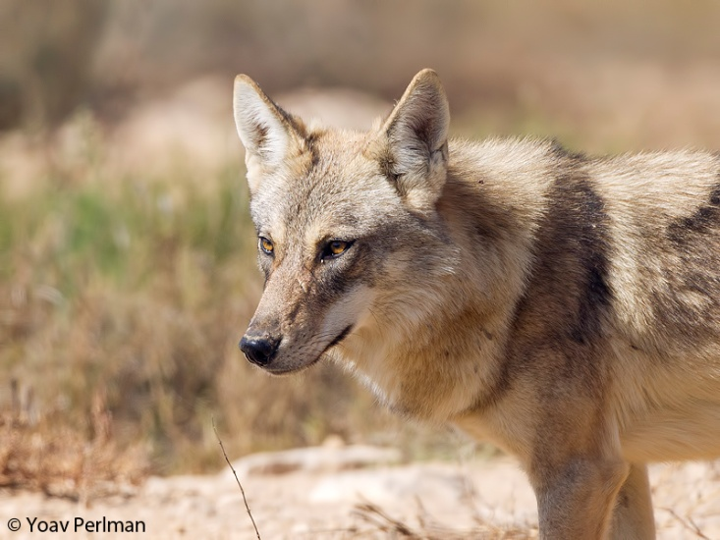

Slide 5
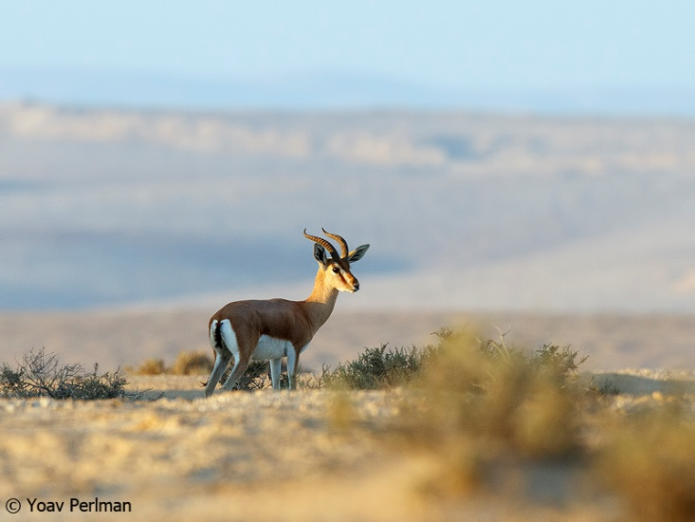

Slide 6
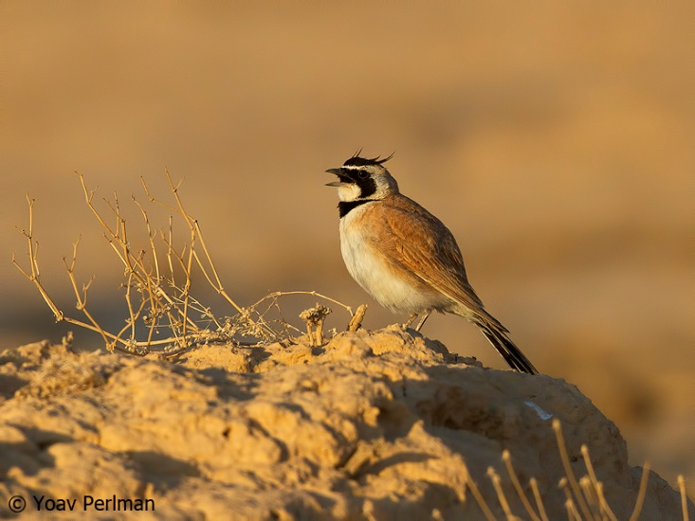

Slide 7
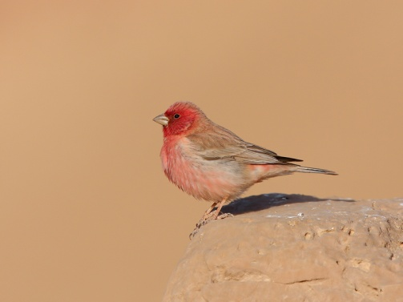

Slide 8
מה בין שמירת הטבע לבין ניצול משאבי טבע
תחרות על שטחים פתוחים וערכיים – הרס וקיטוע בתי גידול ייחודיים, חלקם אף בתחומי שמורות טבע.
פעילות בעלת השפעות ישירות ועקיפות על המגוון הביולוגי - השפעות שוליים (הפצת מינים פולשים, זיהומי רעש ואור, פליטות, זיהום אויר וזיהומי מים). דוגמת נשרי נחל חימר (הצגת המשרד להג"ס) ונחל עמוד
ככל שהמשאב מתדלדל כך תמריץ הניצול עולה, יחד עם קצב הניצול ושיטות ההפקה אגרסיביות יותר, פוגעניות יותר בסביבה.

Slide 9
אמירה מקדמית - שקיפות עבודת הועדה
ראוי שוועדה שדנה בהיבטים הציבוריים שבניהול משאבי הטבע, דיוניה יהיו פתוחים לציבור, שבמשאביו היא דנה.
לכן, יש מקום לפרסם את התמלילים של דיוני הועדה.
מניסיוננו במוסדות התכנון, אין בכך בכדי לפגוע בעבודת הועדה אלא להפך.
שקיפות בקבלת החלטות היא תנאי הכרחי לשיתוף ציבור אמיתי, אפקטיבי – ויעיל.

Slide 10
הצורך במדיניות כוללת לניהול משאבי הטבע
מתוך דוח מבקר המדינה אוקטובר 2013-
"הממשלה טרם ביצעה בחינה מקיפה של כלל ההיבטים של סוגיית ניהול משאבי הטבע של מדינת ישראל ושיעור התמלוגים המוטלים בגין שימוש בהם, לרבות היבטים של איכות הסביבה."

Slide 11
הצורך במדיניות כוללת לניהול משאבי הטבע
להיבטים כלכליים – פיסקאליים של ניהול יהיו ביטויים מרחביים, והשפעות ישירות ועקיפות על הסביבה, הבריאות, התיירות, הדיור, התעסוקה והפנאי בישראל.
כלים ללא מטרות -
תמלוגים והיטלים אלו כלי מדיניות. לפני שמחליטים על כלי המדיניות, יש לקבוע מטרות – לטווח קצר ולטווח ארוך.

Slide 12
המטרה - ניהול מקיים של משאבי הטבע
קשה לחשוב על תחום הקושר באופן הדוק יותר בין שלושת הרגליים של פיתוח בר קיימא – כלכלה, חברה וסביבה.
למרות זאת, המטרה הזו נעלמת ממטרות הועדה, כתב המינוי וכו'.

Slide 13
הכשל בשימוש בכלים כמותיים לצורך הערכה ומדידה של השפעות חיצוניות סביבתיות
“Not everything that counts can be counted and not "everything that can be counted counts
אלברט איינשטיין
קיימת בעייתיות בניתוח עלות תועלת בתחומי הסביבה והבריאות – קושי בחישוב עלויות אך בעיקר תועלות לאור פערי מידע וקשיי מדידה, במיוחד באשר להשפעות עתידיות.
לכן, ככלל, יש להעדיף כלים איכותניים

Slide 14
ניסיוננו בתחומי הפיתוח הבלתי מאוזן
בשנים 2008 עד 2013 החלה"ט פרסמה 6 דוחות בדבר האיומים המרכזיים על השטחים הפתוחים בישראל בתחום התכנון והבנייה.
הניסיון הנלמד מהתמודדות עם שלל סוגיות של פיתוח פוגעני ובלתי מאוזן :
יש העדפה ברורה של מערכות התכנון וחלק ממשרדי הממשלה לאינטרסים פרטיים-יזמיים על פני אינטרס ציבורי רחב של שמירת השטחים הפתוחים והמגוון הביולוגי.

Slide 15
לצורך הכרעה באשר לניהול מקיים של משאבי הטבע, נדרשת קודם כל היכרות עם משמעויות הפיתוח שלהם.
להלן התייחסותנו למשאבי הטבע הנידונים במסגרת הועדה:
הפקת מינראלים בים המלח
הפקת פוספטים ומינראלים תעשייתיים
הפקת אגרגטים בפעילות כרייה וחציבה עבור משק הבניה והסלילה
הפקת מים מינרלים ע"י תעשיית המזון והמשקאות

Slide 16
מינראלים בים המלח
המצב: ירידת מפלס מתמדת, כתוצאה מפעילות האדם.
דוג':
בריכה מס' 5 במפעלי ים המלח.
בריכה מס' 6 במפעלי ים המלח.
תעלת הימים
עמדת החלה"ט:
נדרש תהליך מבוקר של קבלת החלטות ובצדו הקמה של מנגנון (קרן ייעודית) בו רווחי המדינה מהפקת המשאב יופנו לפיצוי סביבתי:
התמודדות עם נסיגת המפלס, בולענים, מו"פ.

Slide 17
פוספטים ומינרלים תעשייתיים
המצב: תכניות כרייה בשטחי ארץ בראשית בנגב.
דוג': שדה כריית פוספטים "חצבה מערב".
מהלכי מדיניות:
- תמ"א 14 ג'
- ועדת וירצבורגר

Slide 18
פוספטים ומינרלים תעשייתיים
עמדת החלה"ט:
- מדיניות ממשלתית השבויה בנתוני התעשייה.
- רגולציה על היקפי הייצור: עסקים כרגיל / שימור המצב הקיים.
- המשך רגולציה שתגביל מכירת התעשייה לתאגידים בינ"ל.
- היבטים סביבתיים נוספים למעקב ובקרה: אבק, זיהום מים, זיהום אויר.
- הגדלת התמלוגים והפנייתם לשיקום ופיצוי סביבתי.

Slide 19
פוספטים ומינרלים תעשייתיים
כ – 28,000 ד' שנכרו נמצאים כיום ללא הסדרה ושיקום. אין להקצות שטחי כרייה חדשים ללא התניית שיקום.
לגבי מינרלים תעשייתיים – אין קרן שיקום ייעודית.
צורך בקידום כרייה רב שכבתית (מס' תעשיות יחדיו בשדה כרייה אחד).
צורך בקידום כרייה תת קרקעית.
צורך בתוכנית מתאר סטטוטורית שתחייב מרבית המפורט לעיל, בצד אמצעי מדיניות משלימים.

Slide 20
כרייה וחציבת אגרגטים עבור משק הבניה והסלילה (מחצבות ומכרות)
• חצץ
• חול
• גיר למלט
• חרסית
• גבס למלט
• בזלת
• גיר לטיח
• גיר לסיד
• גיר למוזאיקה
• אבן לחיפוי ולריצוף
• טוף

Slide 21
כרייה וחציבת אגרגטים עבור משק הבניה והסלילה (מחצבות ומכרות)
למחצבות השפעות ישירות ובלתי הפיכות על המגוון הביולוגי בישראל. מעבר לכך – למחצבות השפעות עקיפות ומרחביות כתוצאה מפעילות המחצבה שכוללות:
שיבוש של זרימת נגר ונחלים.
פוטנציאל להפצה של מינים פולשים לתשתיות שונות.
רעש, אבק ומטרדים נוספים.

Slide 22
כרייה וחציבת אגרגטים עבור משק הבניה והסלילה (מחצבות ומכרות)
עקרונות של אמצעי המדיניות המשלימים, החיצוניים לתכנית, אשר נבקש להתייחס ליישומם:
תמרוץ הרחבה והעמקה של מחצבות קיימות
קידום טכנולוגיות כרייה תת קרקעית
צמצום ביקוש לחומרי כרייה וחציבה
קידום תכנון מערך שינוע חומרי גלם

Slide 23
כרייה וחציבת אגרגטים עבור משק הבניה והסלילה (מחצבות ומכרות)
- הטלת היטל דיפרנציאלי על חומרי כרייה וחציבה
- קידום מחקר ופיתוח
- פיצוי ושיקום אקולוגי
- קידום שימוש בעודפי עפר ממיזמי פיתוח

Slide 24
הסדרת שוק המים המינרליים בישראל
השלכות שליליות של הפקת משאבי מים טבעיים
סוגיות הנוגעות להסדרת שוק המים המינרליים
שקיפות ושיתוף ציבור בנושא הפקת משאבי מים טבעיים בישראל

Slide 25

למרות השיפור במצב משק המים, מצב זרימת המים בנחלים עדיין רע.
מרבית המעיינות תפוסים לשימוש חקלאי – הנחלים יבשים.
הפקת יתר של מי תהום גורמת לדעיכה של עשרות אחוזים בשפיעת המים ממעיינות.

Slide 26
חברות המים המינרליים בישראל מפיקות משאבי מים טבעיים – מי מעיינות או מי תהום
מי עין גדי: מעיין עין גדי
חברת מי עדן: מעיין סלוקיה ברמת הגולן (ממקורות המים של נחל זוויתן).
חברת נביעות: בעבר הפיקה מים ממעיין עין זהב, כיום קונים מים מקידוח של מקורות (חולה 7).

Slide 27
סוגיות ציבוריות
תפיסת מי המעיינות/הפקת מי תהום – על חשבון זרימת המים בנחלים. מי מפקח על מצב המשאב?
הקצאות המים של החברות עולות עם השנים.
כיצד נקבעות כמויות המים ברישיונות ההפקה?
ההסבה מאספקת מי מעיין לאספקת מי תהום מקידוחים פותח אפשרות לחברות נוספות לבקש הקצאות מים לבקבוק ומכירה.
מהם הקריטריונים להענקת רישיונות הפקה ולקביעת כמויות המים שיופקו?
החברות משלמות תעריפים של מים לתעשייה - פחות מתעריפי המים לשימוש ביתי.

Slide 28
בתחום ניהול משאבי המים אין שקיפות ואין שיתוף ציבור
החלטות על מדיניות ניהול משאבי המים, על הקמת מתקני קידוח והפקה, ועל משטר הפקת מים מתקבלות בוועדות תפעול ושיפוט פנימיות של רשות המים.

Slide 29
כיום מושקעים משאבים ציבוריים ניכרים לשיקום זרימת המים בנחלים. האם נכון לאפשר הפקה של מים מינראליים, על חשבון זרימת המים הללו במעיינות ובנחלים?
אין מקום להקצאות של רישיונות חדשים לחברות של מים מינרליים.
יש לשפר את הבקרה הציבורית על האופן שבו מתקבלות החלטות על ניהול משאבי מים טבעיים בישראל (שקיפות ושיתוף ציבור בתהליך קבלת ההחלטות ברשות המים).

Slide 30
סיכום
מברכים על הקמת הועדה, אך סבורים כי נדרשת הסתכלות החורגת מאחוזי התמלוגים.
זו הזדמנות לבחינה כוללת של היבטים הנוגעים לניהול משאבי הטבע הלאומיים, היבטים המשפיעים ומושפעים מהאסדרה הכלכלית.

Slide 31
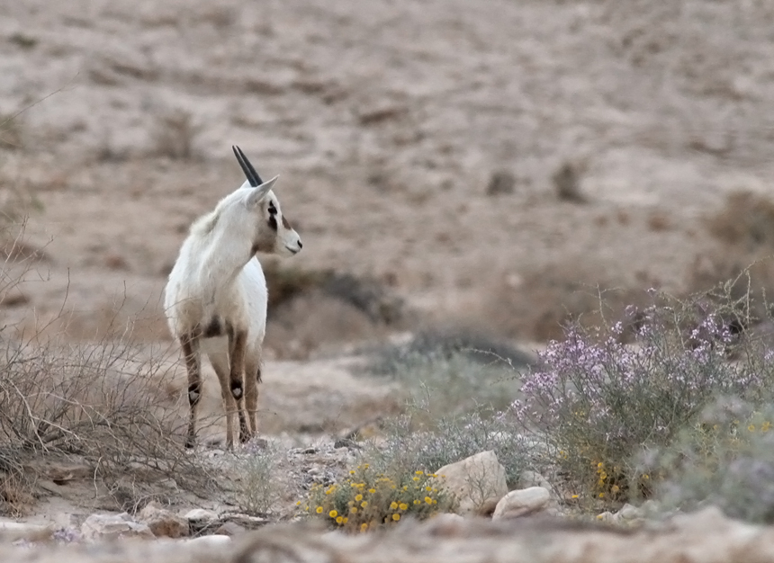
תודה על ההקשבה

